Slide 1
LAB03_312651057 吳鴻明

Slide 2
實驗目的

Slide 3
16 bits 四則運算計算機功能包含:檢測是否溢位、結果顯示、4個變數的分別顯示以及設定。

Slide 4
實驗程式碼

Slide 5
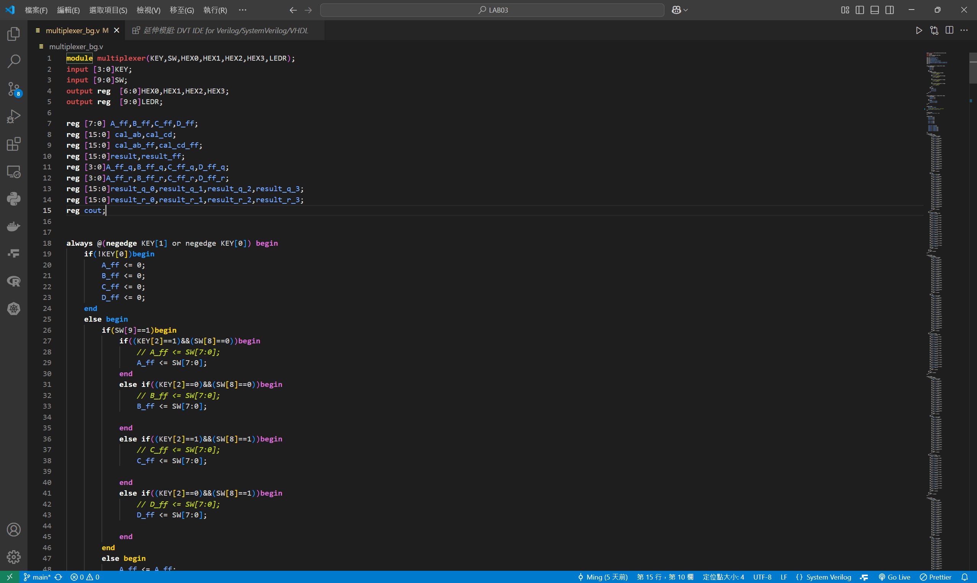

Slide 6
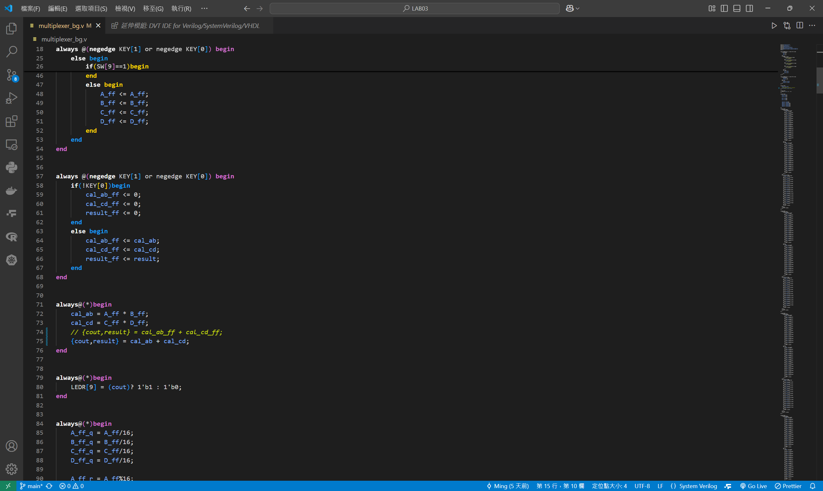

Slide 7
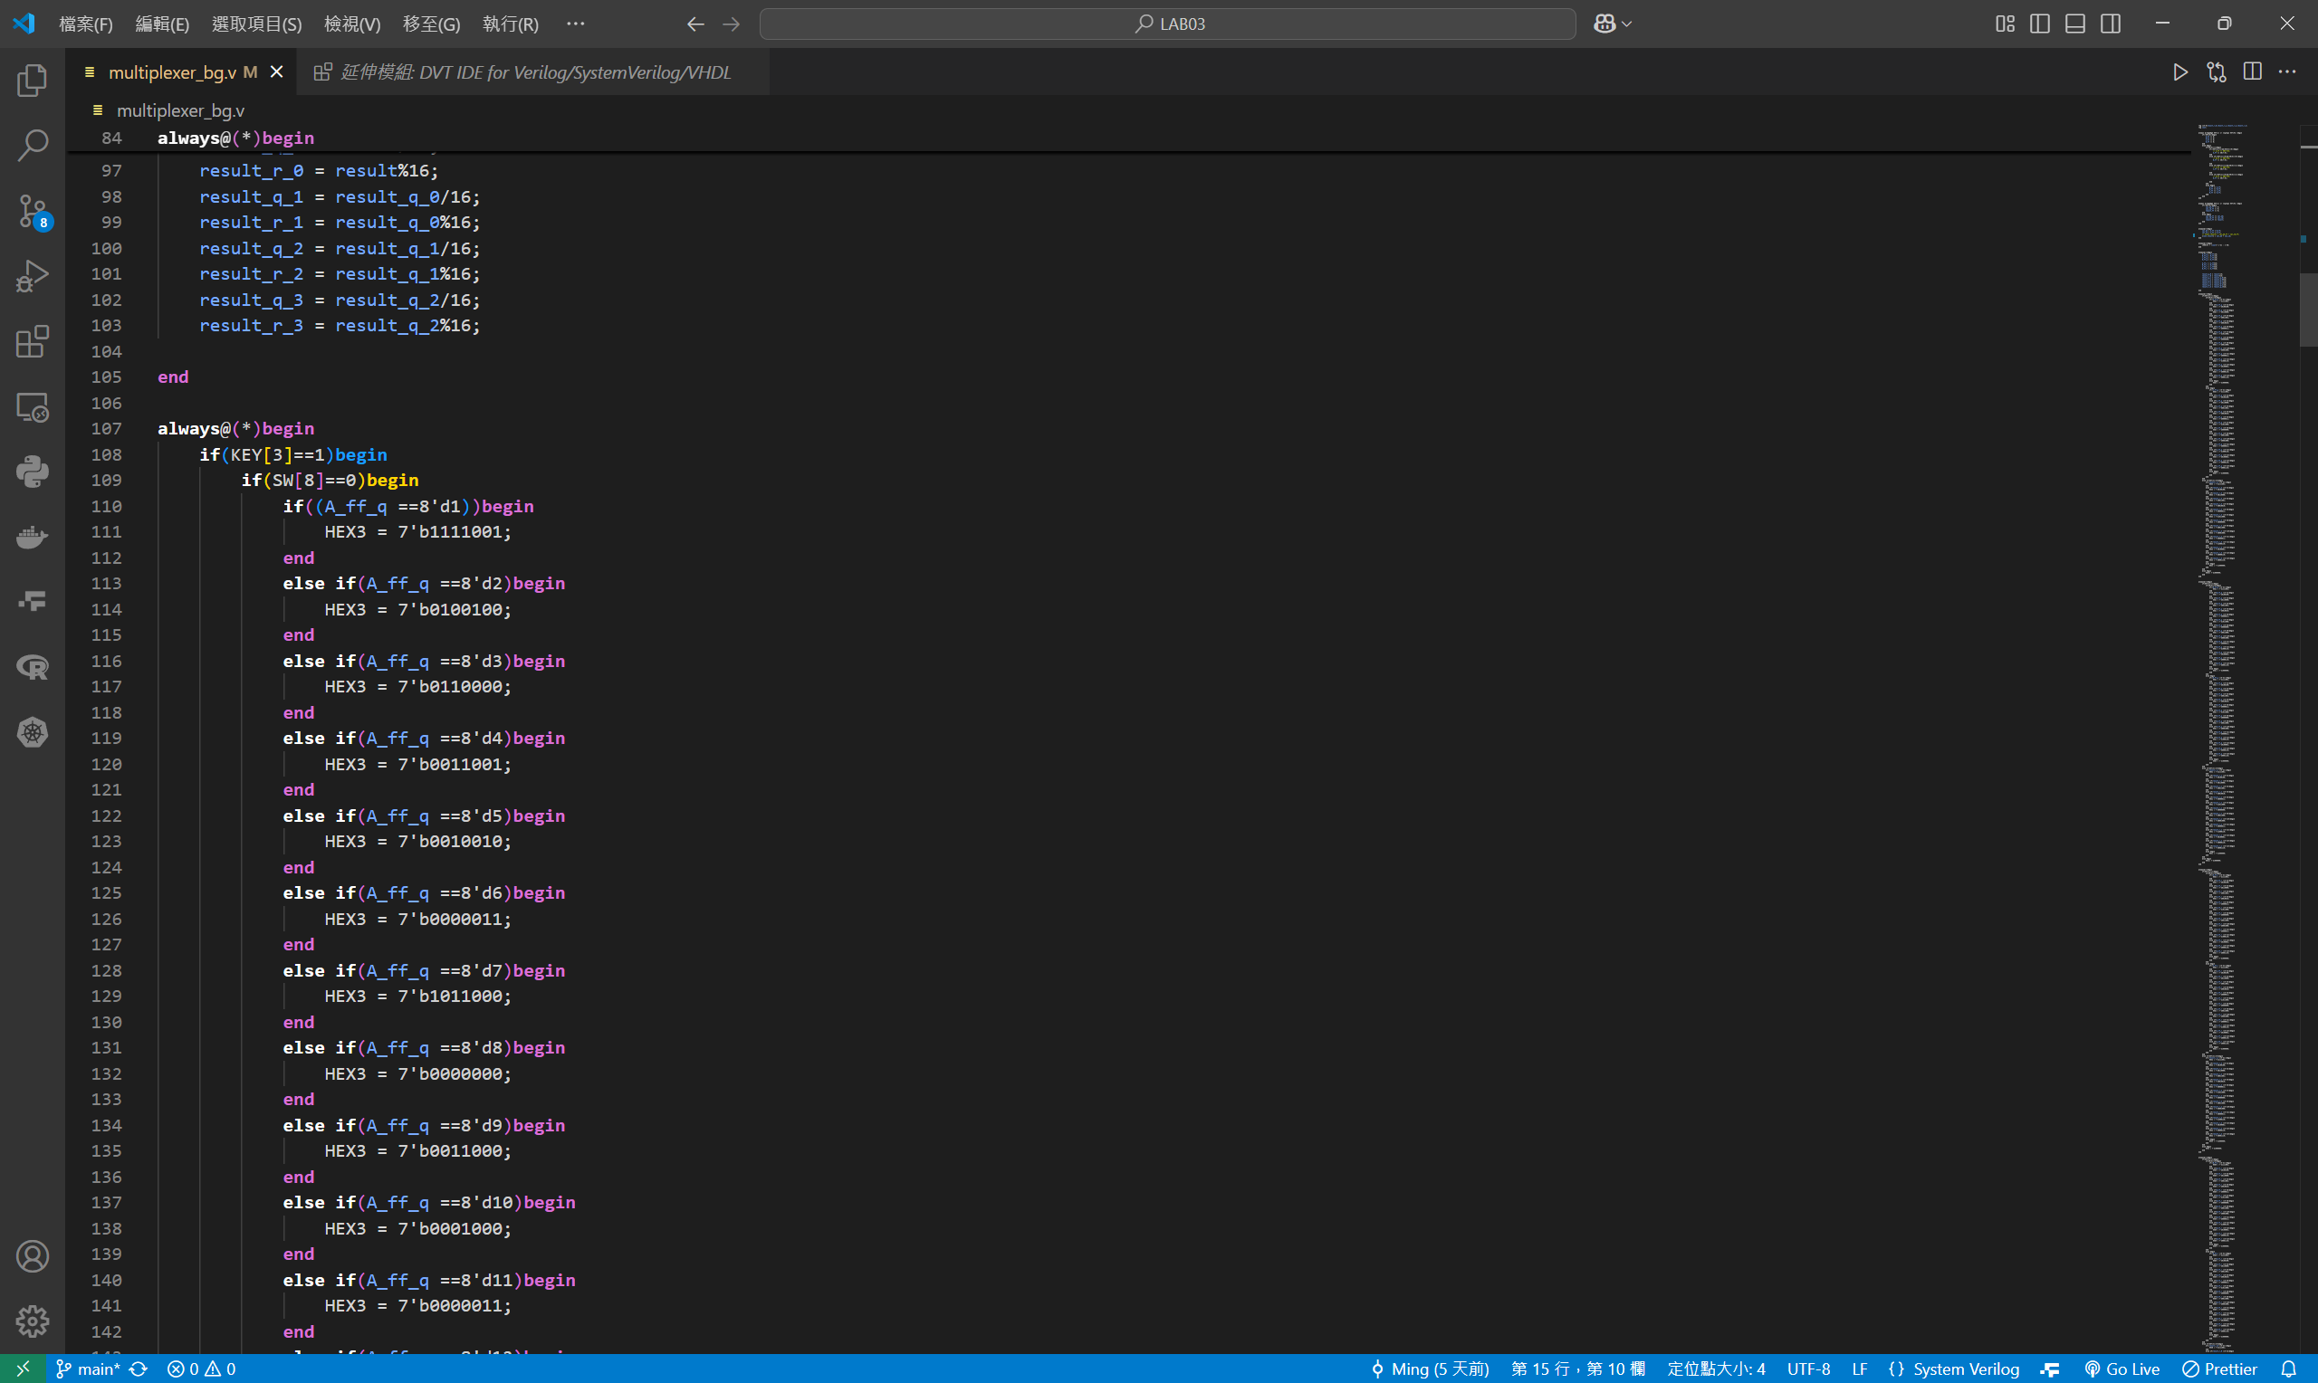

Slide 8
問題與討論

Slide 9
問題 : 在實作中，遇到計算結果delay一個cycle才顯示在7段顯示器，以及一些多工器的問題與Latch的問題。
討論 : 透過撰寫testbench檢察功能是否正常，最後在waveform中看到問題，並回到code裡，修改。

